Slide 1
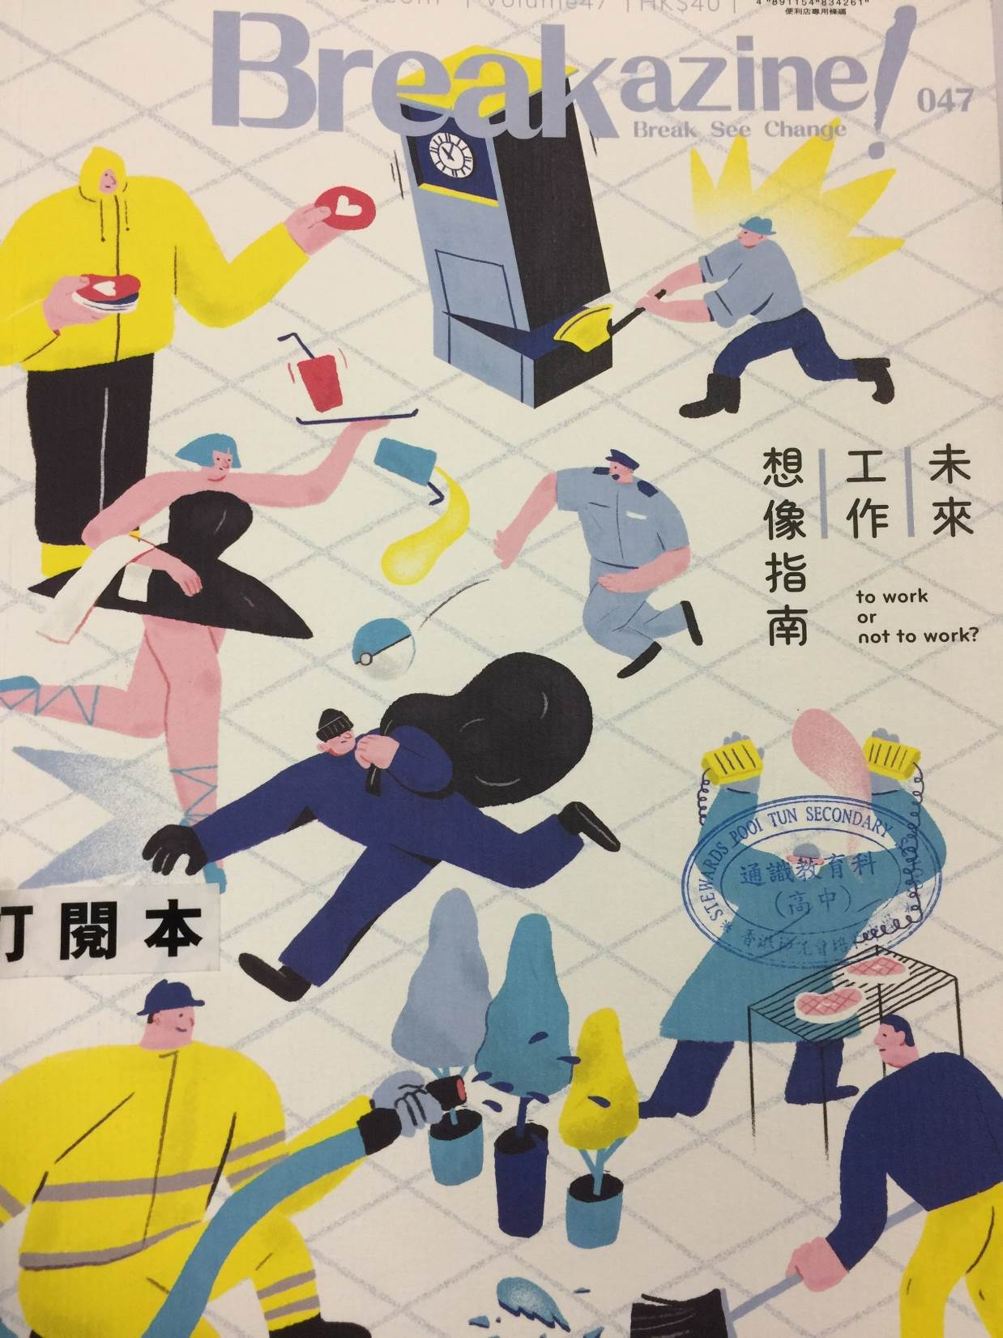
變得太快了，我點Work?
Q2仲可以點WORK？ 面對不同行業前景不明朗，如何更新而變化，繼續在社會發光發熱。

Slide 2
社會現實理論(Socialogical perspective)
此理論強調社會上有很多因素(例﹕種族、社經地位、性別角色、約定俗成等) 也限制個人的升學就業取向。所以如何啟發個人及早看清現實社會的情況繼而選擇「認命」、克服現實困難或爭取社會平等便是此理論關住的方向。

Slide 3
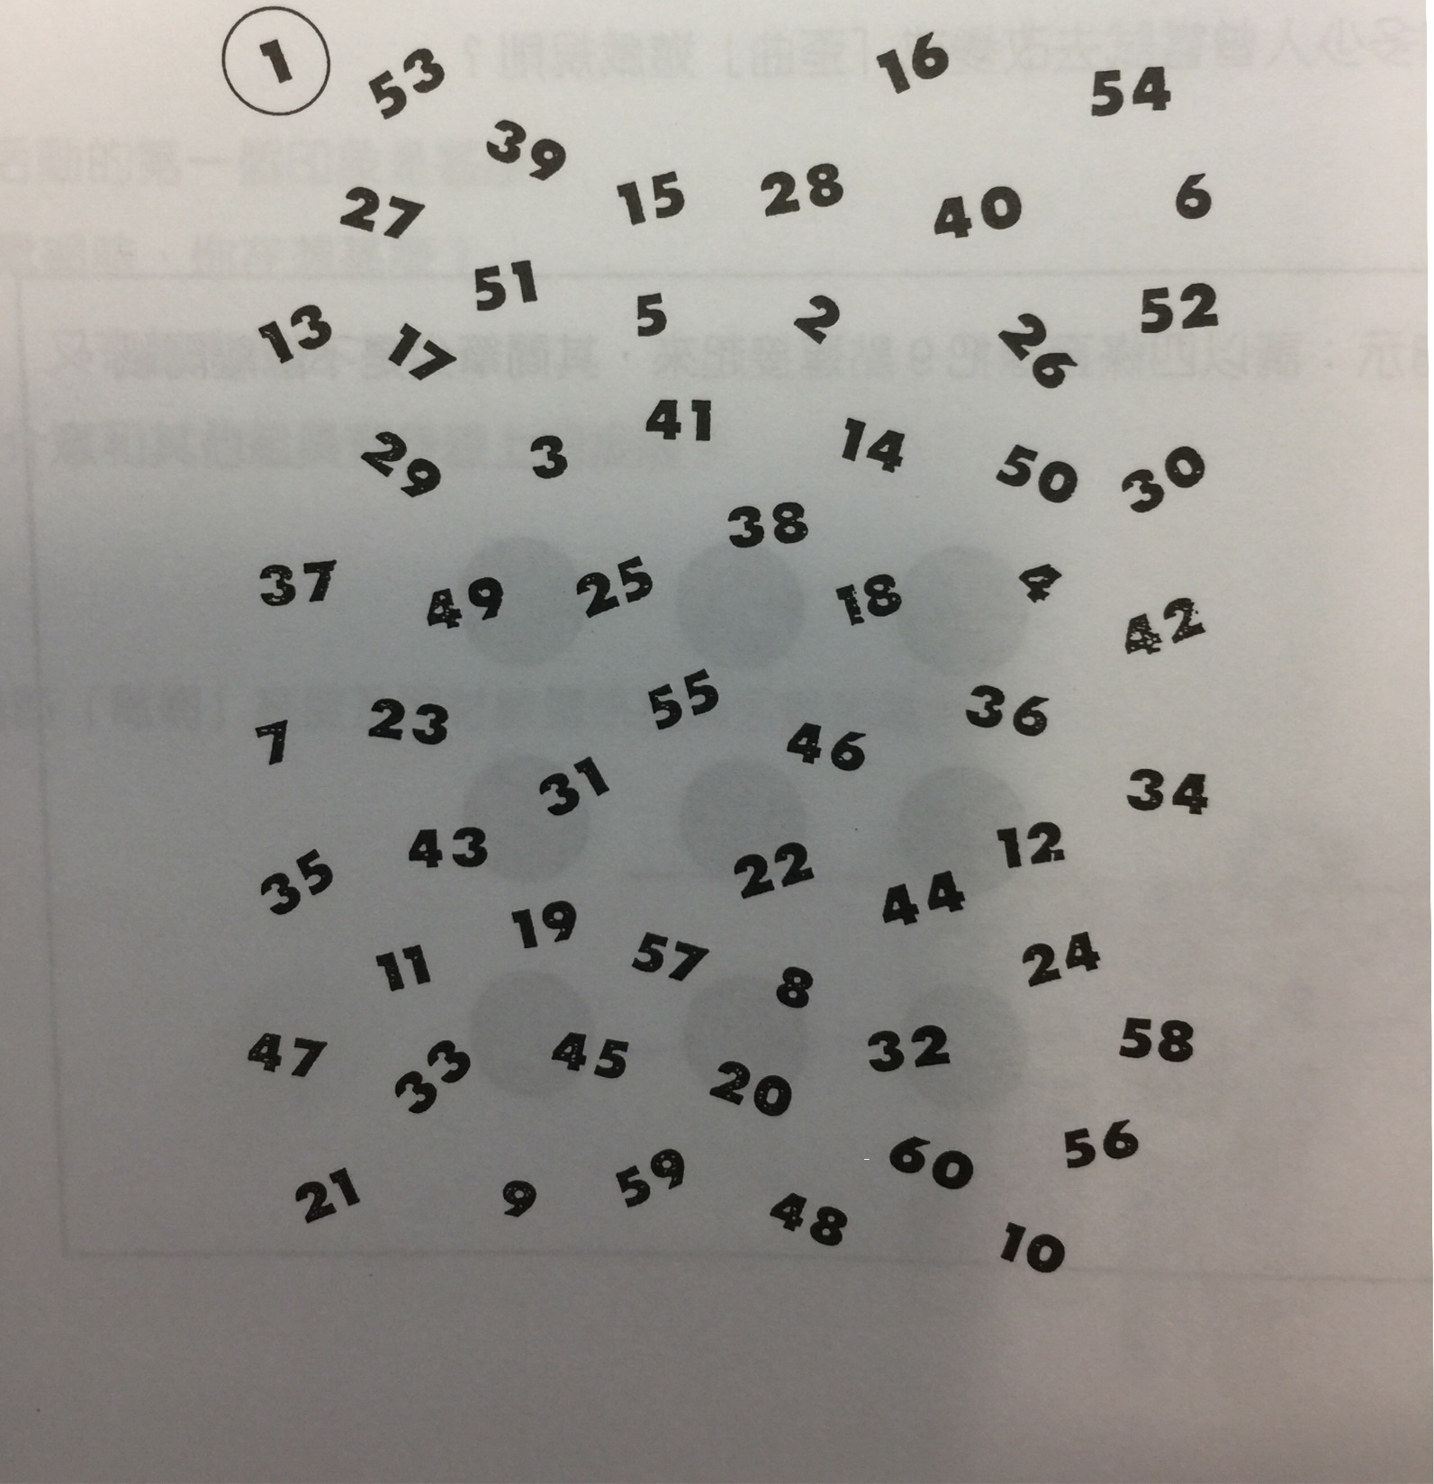
熱身活動：

Slide 4
熱身後的反思：
1）沒有最好，只有更好！
2）群策群力
3）永抱盼望

Slide 5
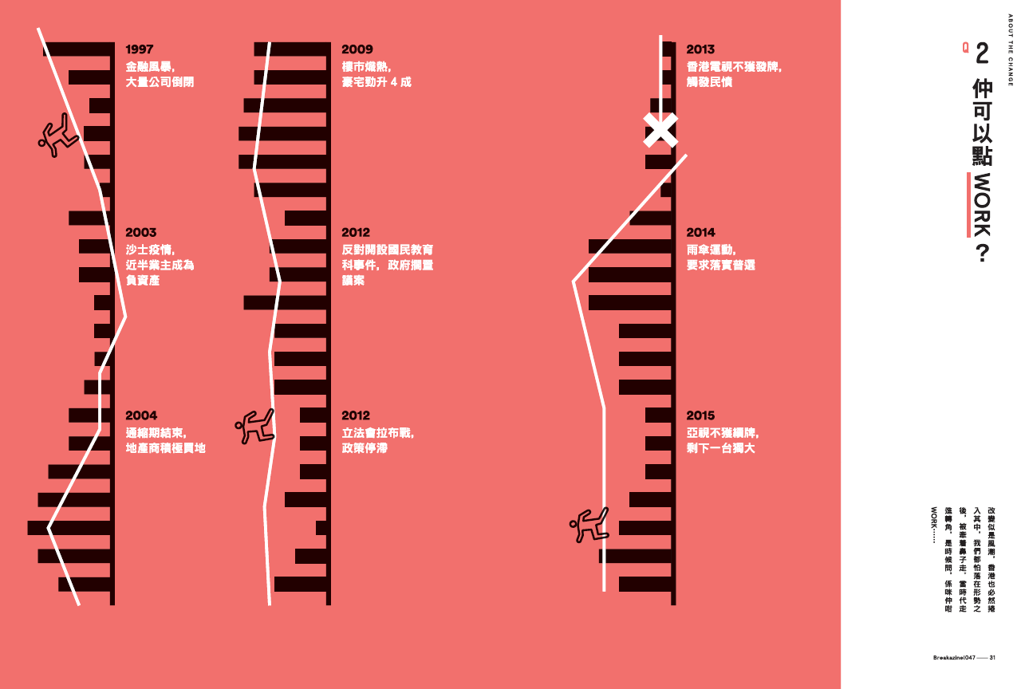
閱讀資料：P32-40

Slide 6
閱讀後工作紙
 | 印刷 | 政府 | 媒體 | 手遊 | 廣告
掙扎
出路
反思

Slide 7
仲可以點WORK?
https://www.youtube.com/watch?v=UkHTx3pTbBE&feature=youtu.be

Slide 8
片段中有提及多少工種？

Slide 9
小結：對曾迷惘的自己的一句話
https://goo.gl/Y96Zyg

